Slide 1
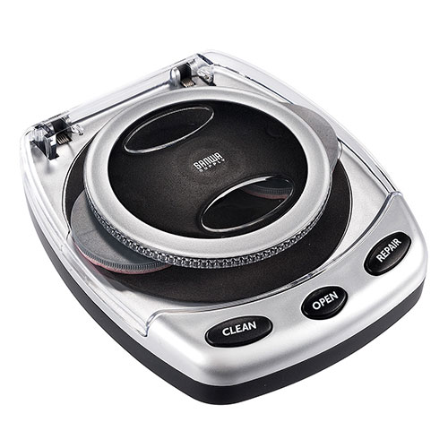
【提案書】
ディスク修復機（自動・研磨タイプ・DVD/CD/ゲームソフト）
特徴
キズで読み込めなくなったPCソフトやゲームソフト、CD、DVDなど、あらゆるディスクを修復してくれる電動タイプの修復機です。コンパクトサイズなため置き場所にも困りにくい点も◎！
納期
納期スペース
仕様
サイズ：W138×D160×H45mm
重量：256g
生産国：中国
備考：修復タイプ：電動/研磨タイプ 電源：AC100?240V 50/60Hz セット内容：本体、修復パッド（レッド） ×2、修復パッド（ブルー） ×2、クリーニングパッド（グレー） ×2、STEP1修復液 ×1、STEP2修復液 ×2、クリーニングスプレー ×1、ACアダプタ（DC12V 500mA）
お見積
お見積りスペース

